Slide 1
接口技术
主讲：胡迪青
Email：hudq024@mail.hust.edu.cn
QQ ：121374333
Tel ：15327191496

Slide 2

问题
远距离怎样连接？
远距离怎样交换信息？

Slide 3
第6章 串行通信接口
本章主要内容
串行通信的基本概念
串行通信协议
串行通信接口标准
串行通信接口电路
UART串行通信

Slide 4
6.1 串行通信的基本概念
串行传送：是在一根传输线上一位一位地传送，这根线既作为数据线又作为联络线。可以利用电话线进行数据传送，从而大大降低了成本，特别适用于远距离通信，但传送速度较慢。
串行通信的基本特点：
数据位传送，按位顺序进行，最少只需一根传输线即可完成；传输线既作为数据线又作为联络线；
数据格式有固定要求，分同步和异步数据格式；
串行通信中对信号的逻辑定义和电平（TTL）不一定兼容，需要进行逻辑关系和逻辑电平转换；
串行传输的速率需要控制，采用双方约定的波特率传输。

Slide 5
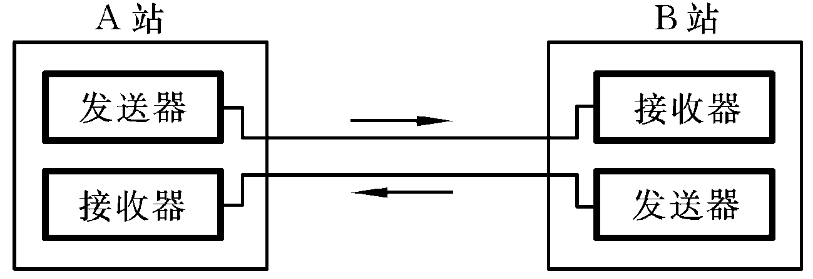
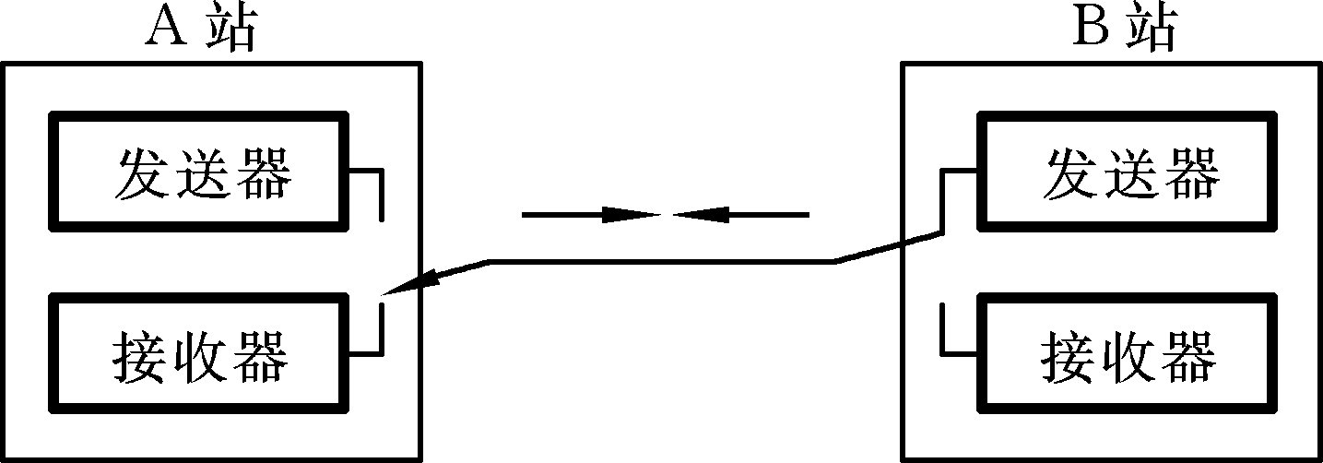
6.1.1 串行通信的工作制式
全双工：通信双方同时进行发送和接收操作。为此，要设置两根(或两对)传输线，分别发送和接收数据，使数据的发送与接收分流。全双工方式在通信过程中，无须进行接收/发送方向的切换，因此，没有切换操作所产生的时间延迟，有利于远程实时监测与控制。
半双工：通信双方分时进行发送和接收操作，即双方都可发可收，但不能在同一时刻发送和接收。因为半双工只设置1根(或1对)传输线，用于发送时就不能接收，用于接收时就不能发送。所以在半双工通信过程中，需要进行接收/发送方向的切换，会有延时产生。
单工：通信双方只能进行一个方向的传输，不能有双向传输；此方式目前很少使用。

Slide 6
6.1.2 串行通信的基本方式
异步通信方式：以字符为单位传输的，每个字符经过格式化之后，作为独立的一帧数据，可以随机由发送端发出去，即发送端发出的每个字符在通信线上出现的时间是任意的。
同步通信方式：以数据块（字符块）为单位传输的，每个数据块经过格式化之后，形成一帧数据，作为一个整体进行发送与接收，因此，传输一旦开始，就要求每帧数据内部的每一位都要同步。

Slide 7
6.2 串行通信协议
所谓通信协议（也叫做通信控制规程）是指通信双方的一种约定，约定中包括对数据格式、同步方式、传输速度、传送步骤、检纠错方式以及控制字符定义等问题作出统一规定，通信双方必须共同遵守。

Slide 8
6.2.1 串行通信中的传输速率控制
数据传输速率控制的实现方法
串行通信时，要求双方的传输速率严格一致，并在传输开始之前，要预先设定；否则，会发生错误。因此，对传输速率要进行控制。
在数字通信中，传输速率的控制是通过波特率时钟发生器和设置波特率因子（或波特率除数）来实现的。
波特率（Baud）：是每秒传输串行数据的位数。例如，每秒传输1b，就是1波特；每秒传输1200b，就是1200波特。其单位是b/s（位/秒，也可写成bps）。
例如：串行通信的数据传输率为1200b/s，则每一个数据位的传输时间T_{d}为波特率的倒数，即：

Slide 9
6.2.1 串行通信中的传输速率控制
发送/接收时钟
发送时，发送端在发送时钟脉（TxC）的作用下，将发送移位寄存器的数据按位串行移位输出，送到通信线上；
接收时，接收端在接收时钟脉冲（RxC）的作用下，对来自通信线上的串行数据，按位串行移入接收寄存器；
故发送/接收时钟脉冲又可称为移位脉冲。

Slide 10
6.2.1 串行通信中的传输速率控制
波特率因子：发送/接收时钟的频率，一般都设置为波特率的整数倍，如1、8、16、32、64倍。并且，把这个波特率的倍数称为波特率因子（factor）或波特率系数，其含义是每传输一个数据位需要多是个移位脉冲，单位是个/位。
因此，可得出发送/接收时钟频率（TxC或RxC）、波特率因子factor和波特率Baud三者之间的关系，即：
例如：某一串行接口电路的波特率为1200b/s，波特因子为16个/位，则发送时钟的频率为：
TxC（RxC）= factor×Baud
TxC = 16个/b×1200b/s = 19200Hz

Slide 11
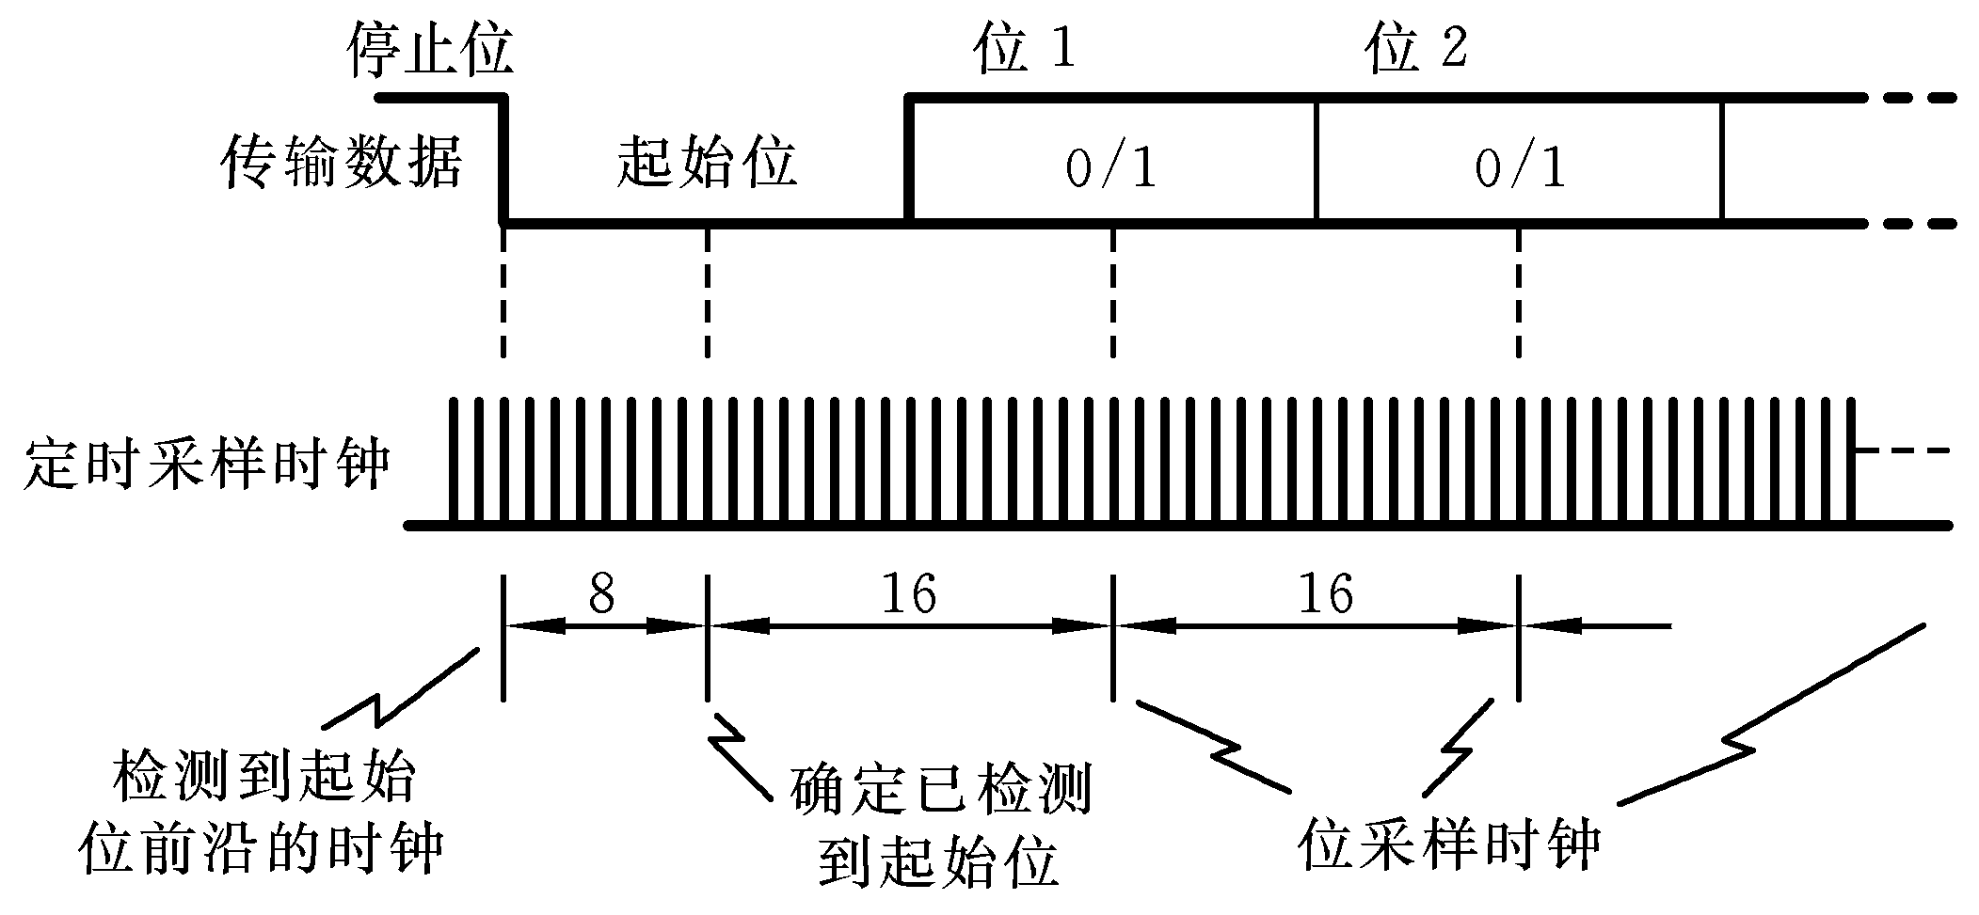
6.2.1 串行通信中的传输速率控制
实际上，波特率因子可理解为发送/接收1b数据所需的时钟脉冲个数。引用波特率因子的目的是为了提高定位采样的分辨率。

Slide 12
6.2.1 串行通信中的传输速率控制
波特率时钟发生器：可由定时/计数器来实现，关键是要找出波特率的发送/接收时针脉冲与定时/计数器的定时常数之间的关系。
式中，CLK为输入时针频率（通常是晶振的输出频率)，Tc为定时常数。
例如：要求串行通信的传输率为9600波特，波特率因子为16，输入时钟为1.19318MHz，则定时常数为：
Tc = CLK / Baud×factor
Tc = 1.19318×10⁶次/s/9600b/s×16次/b = 8

Slide 13
6.2.2 串行通信中的差错检测
误码率的控制：所谓误码率，是指数据经过传输后发生错误的位数与总传输位数之比。在计算机通信中，一般要求误码率达到10⁻⁶数量级。
检纠错编码方法的使用
在实际应用中，具体实现检错编码的方法很多，常用的有奇偶检验、交叉奇偶校验、海明码校验、循环冗余码检验（CRC）等。
而在串行通信中应用最多的是奇偶校验和循环冗余码校验。
前者易于实现，后者适于逐位出现的信号的运算。

Slide 14
6.2.2 串行通信中的差错检测
错误状态的分析与处理
奇偶校验错：通常是由噪声干扰而引起的，发生这种错误时接收方可要求发送方重发。
溢出错：通常是由收发双方的速率不匹配而引起的，可以采用降低发送方的发送速率或者在接收方设置FIFO缓冲区的方法来减少这种错误。
帧格式错：这种错误大多是由于双方数据格式约定不一致或干扰造成的，可通过核对双方的数据格式减少错误。
超时错：一般是由于接口硬件电路速度跟不上而产生。
错误检测只在接收端进行，并且通常是采用软件方法进行检测。一般是在接收程序中采用软件编程方法，从接口电路的状态寄存器中读出错误状态位，进行检测，判断有无错误，或者通过调用软中断的状态查询子程序来检测。

Slide 15
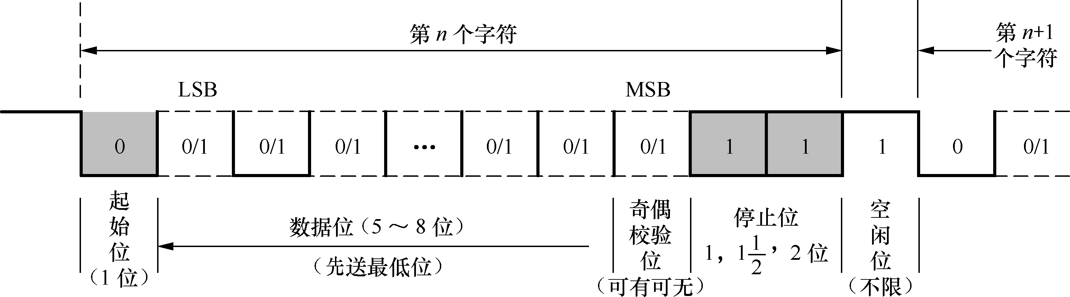
6.2.3 串行通信中的数据格式
起止式异步通信数据帧格式
所谓起止式是在每个字符的前面加起始位，后面加停止位，中间可以加奇偶校验位，形成一个完整的字符帧格式。这种格式是靠起始位和停止位来实现字符的界定或同步的，故称为起始式协议。
起止式异步协议的特点是一个字符一个字符传输，并且传送一个字符总是以起始位开始，以停止位结束，字符之间没有固定的时间间隔要求。

Slide 16
6.2.3 串行通信中的数据格式
起止式异步通信数据帧格式
异步通信是按字符传输的，每传输一个字符，就用起始位来通知收方，以此来重新核对收发双方同步。
若接收设备和发送设备两者的时钟频率略有偏差，这也不会因偏差的累积而导致错位，加之字符之间的空闲位也为这种偏差提供一种缓冲，所以异步串行通信的可靠性高。
但由于要在每个字符的前后加上起始位和停止位这样一些附加位，使得传输效率变低了，只有约80%。因此，一般用在数据速率较慢的场合（小于19.2kb/s）。

Slide 17
6.2.3 串行通信中的数据格式
面向字符的同步通信数据格式
这种数据格式的典型代表是IBM公司的二进制同步通信协议（Binary Synchronous Communication，BSC）。
它的特点是一次传送由若干个字符组成的数据块，并规定了10个特殊字符作为这个数据块的开头与结束标志以及整个传输过程的控制信息，它们也叫做通信控制字。
由于被传送的数据块是由字符组成，故被称作面向字符的协议。
标题中包括源地址、目的地址和路由指示等信息。
ETB用在正文很长、需要分成若干个分数据块、分别在不同帧中发送的场合。

Slide 18
6.2.3 串行通信中的数据格式
面向比特的同步通信数据格式
面向比特的协议中最具有代表性的是IBM的同步数据链路控制规程（Synchronous Data Link Control，SDLC），国际标准化组织ISO的高级数据链路控制规程（High Level Data link Control，HDLC），美国国家标准协会ANSI的先进数据通信规程（Advanced Data Communications Control Procedure，ADCCP）等。
这些协议的特点是所传输的一帧数据可以是任意位，而且它是靠约定的位组合模式，而不是字符，故称“面向比特”的协议。
8位 | 8位 | 8位 | ≥0位 | 16位 | 8位
01111110 | A | C | I | FC | 01111110
开始标志 | 地址场 | 控制场 | 信息场 | 校验场 | 结束标志

Slide 19
6.3 串行通信接口标准
串行接口所直接面向的并不是某个具体的通信设备，而是一种串行通信的接口标准。
目前使用的串行通信总线标准除了RS-232C、RS-422和RS-485外，还有I2C、SPI、USB等。

Slide 20
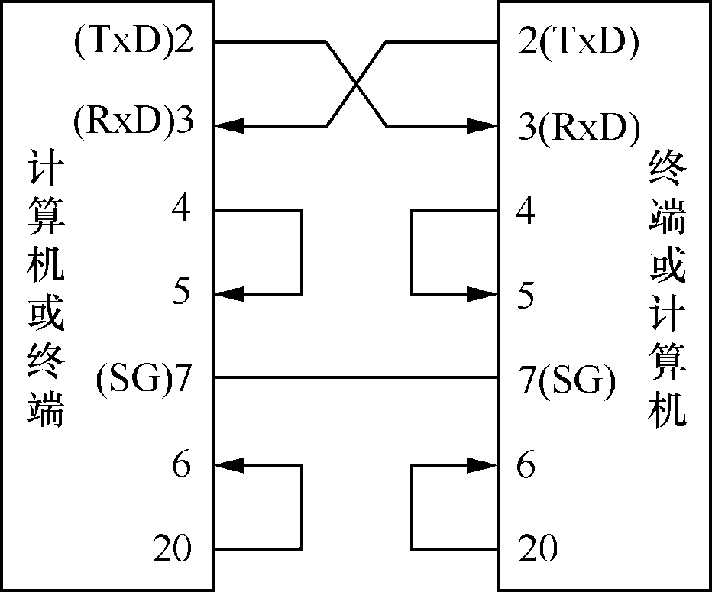
6.3.1 RS-232C标准
EIA-RS-232C标准（Electronic Industrial Associate Recommend Standard 232C）是美国EIA（电子工业联合会）与BELL等公司一起开发的通信协议。它适合于数据传输速率在0～20000b/s范围内的通信（通信距离不大于15米，传输速率最大为20kB/s），广泛用于计算机与计算机，计算机与外设近距离串行连接。
RS-232C标准对信号线的定义：
EIA-RS-232C定义的主信道信号使用9根线，包括2根数据线和1根地线，以及用于联络的6根控制线。

Slide 21
6.3.1 RS-232C标准
标准规定的数据传输速率为50、75、100、150、300、600、1200、2400、4800、9600、19200、38400波特。
对于数据：逻辑“1”的电平低于-3V，逻辑“0”的电平高于+3V
对于控制信号：信号有效的电平高于+3V，信号无效的电平低于-3V
实际工作时，应保证电平在-3V ~ -15V或+3V ~ +15V之间。
采用起止式异步通信数据帧格式。

Slide 22
6.3.2 RS-422和RS-485标准
RS-422和RS-485标准是在RS-232C的基础上，针对远距离串行通信而提出的，因此标准只对数据信号线和电气特性重新进行了定义，而通信过程中所传输的数据帧格式沿用RS-232C的。
RS-422和RS-485主要是采用双线平衡方式传输，发送端和接收端分别使用平衡发送器和差动接收器，最大传输距离为4000英尺(约1219米)，最大传输速率为10Mb/s
RS422通过两对双绞线可以全双工工作，而RS485只能半双工工作，发收不能同时进行，但它只需要一对双绞线。

Slide 23
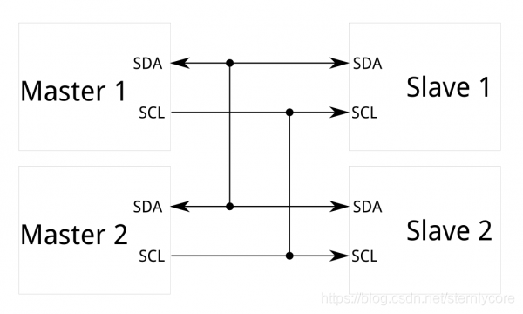
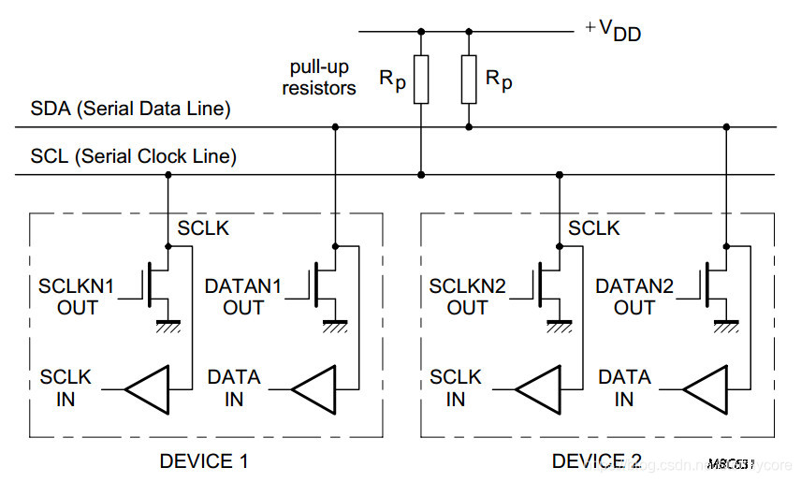
6.3.3 I2C 标准
I2C（Inter-Integrated Circuit Bus）最早是由Philips半导体开发的两线制串行总线，常用于微控制器与外设之间的连接。
I2C总线是由数据线SDA和时钟SCL构成的串行总线，可发送和接收数据；对于并联在一条总线上的每个设备都有唯一的地址。

Slide 24
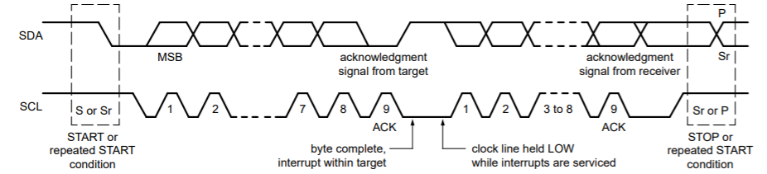
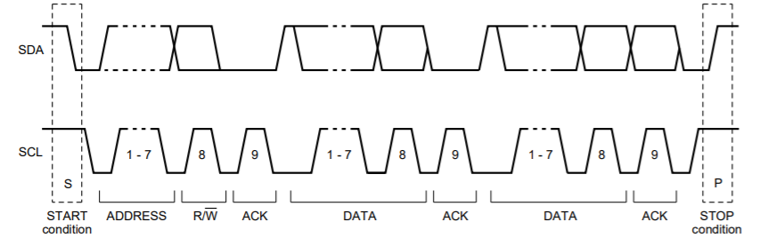
6.3.3 I2C 标准
I2C是串行传输总线，按照下面格式进行一位一位传输。

Slide 25
6.3.3 I2C 标准
I2C总线速度
双向传输总线：
标准模式（Standard-mode） ：速率高达100kbit/s
快速模式（Fast-mode） ：速率高达400kbit/s
快速模式+（Fast-mode Plus） ：速率高达1Mbit/s。
高速模式（High-speed mode）：速率高达3.4Mbit/s
单向传输总线：
超快速模式（Ultra Fast-mode）：速率高达5Mbit/s

Slide 26
6.3.4 SPI 标准
SPI（Serial Peripheral Interface）即串行外围设备接口，是Motorola首先在其MC68HCXX系列处理器上定义的。
SPI是一种高速的，全双工，同步的通信总线。
SPI以主从方式工作，通常有一个主设备和一个或多个从设备。
传输速率可达几Mbps水平。

Slide 27
6.3.4 SPI 标准
SPI接口只有一个控制器，但可连接多个外设。当连接多个外设时，控制器可通过发送多个低电平有效的片选信号（CS）来选择要访问的外设。

Slide 28
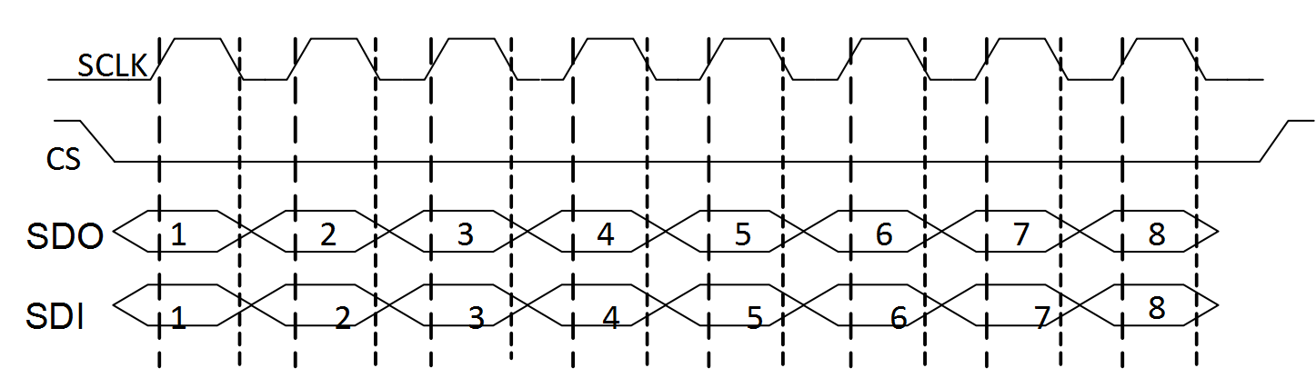
6.3.4 SPI 标准
要启动SPI通信，控制器必须选择外设（通过将CS信号置为有效），然后将时钟信号发送到外设。在SPI通信期间，控制器与外设分别通过SDO和SDI信号同时相互传输数据。串行时钟（SCK）边沿用于同步数据采样。

Slide 29
6.3.4 SPI 标准
SPI接口还可提供CPOL和CPHA信号，分别用于选择时钟的空闲状态和采样信号的相位。

Slide 30
6.4 UART串行通信
UART（Universal Asynchronous Receiver/Transmitter）是一种通用串行数据总线，用于异步通信。该总线双向通信，可以实现全双工传输和接收。
UART作为硬件来看，是电脑硬件的一部分，将数据由串行传输与平行传输间作传输转换。
通常用在与其他通讯协定（如EIA RS-232）的连结上。
具体实物表现为独立的模块化芯片，或作为集成于微处理器中的周边设备。
UART作为一种软件协议来看，它包括了RS232、RS422和RS485等接口标准规范和总线标准规范，即UART是异步串行通信口的总称。

Slide 31
6.4 UART串行通信
RS232、RS422和RS485等，是对应各种异步串行通信口的接口标准和总线标准，它规定了通信口的电气特性、传输速率、连接特性和接口的机械特性等内容。实际上是属于通信网络中的物理层（最底层）的概念，与通信协议没有直接关系。
而通信协议，是属于通信网络中的数据链路层（上一层）的概念。

Slide 32
6.4.1 UART的特点
传输数据不需要时钟，通常用ASCII码表示被传送的文本，ASCII是7位长，此时通常第8位用来作为奇偶校验。
数据线每次传输一位数据，没有数据传输时，数据线保持高电平。
当数据线从高电平变为低电平并维持一个数据位的传输时间时，表示开始数据传送（即起始位）。
数据传送完毕，数据线变为高电平，并维持至少一位的时间（即结束位）
在接收端，UART检测起始位、接收数据、并在检测到停止位后把数据从串行转换为并行。
UART必须用本地时钟同步输入的位流。

Slide 33
6.4.2 UART的实现
硬件模型
总线接口
I/O 接口
软件模型
接收数据寄存器（RDR）
发送数据寄存器（TDR）
状态寄存器（SR）
控制寄存器（CR）

Slide 34
6.4.2 UART的实现
利用GPIO模块实现UART
定时模块作为波特率的基准（循环或者是中断方式实现）
定时时间是波特率周期的一半，每次定时到时进行GPIO的读写，并判断起始和结束，实现UART的发送和接收。

Slide 35
6.4.2 UART的实现
Verilog设计实现UART
TDR : 发送数据寄存器
TSR : 数据发送移位寄存器
RDR : 接收数据寄存器
RSR : 数据接收移位寄存器
SCCR : 串行通信控制寄存器
SCSR : 串行通信状态寄存器

Slide 36
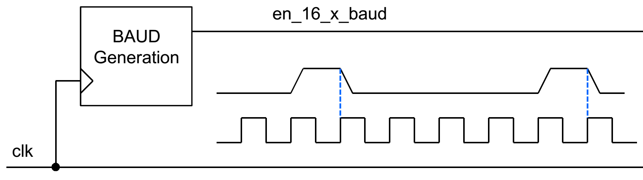
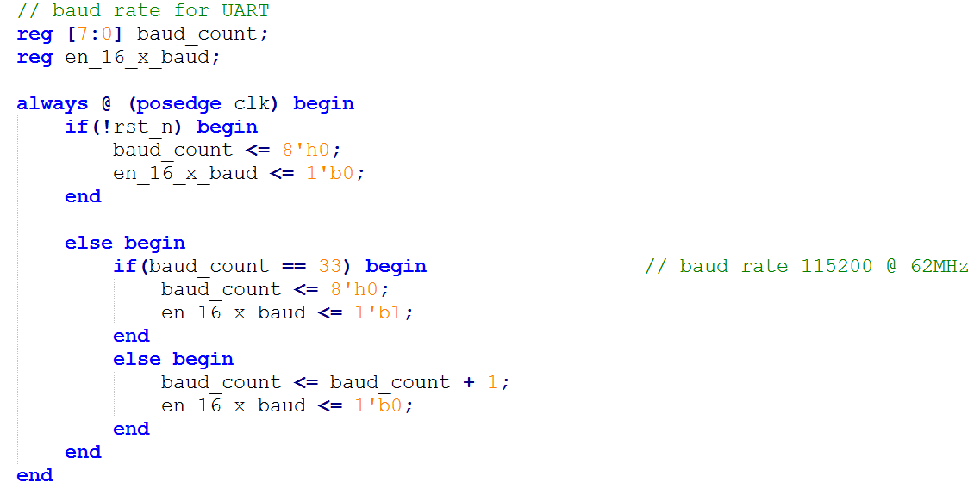
6.4.2 UART的实现
Verilog设计实现UART
波特率发生器

Slide 37
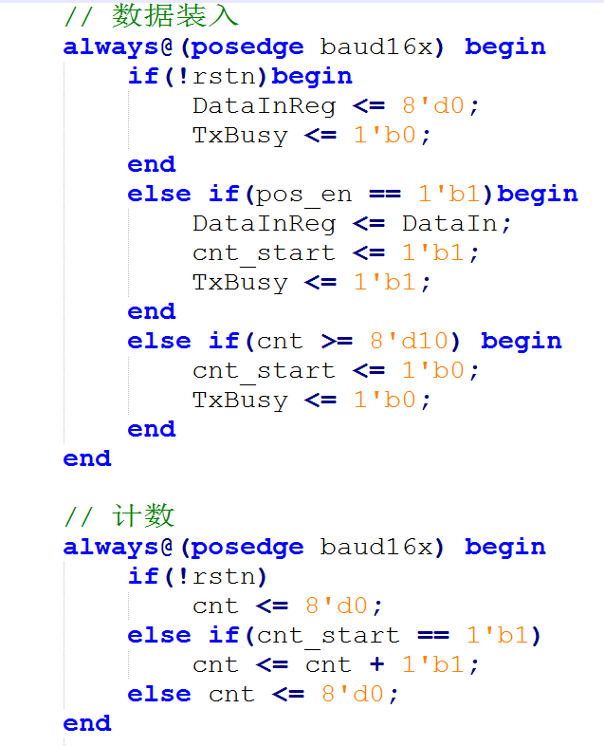
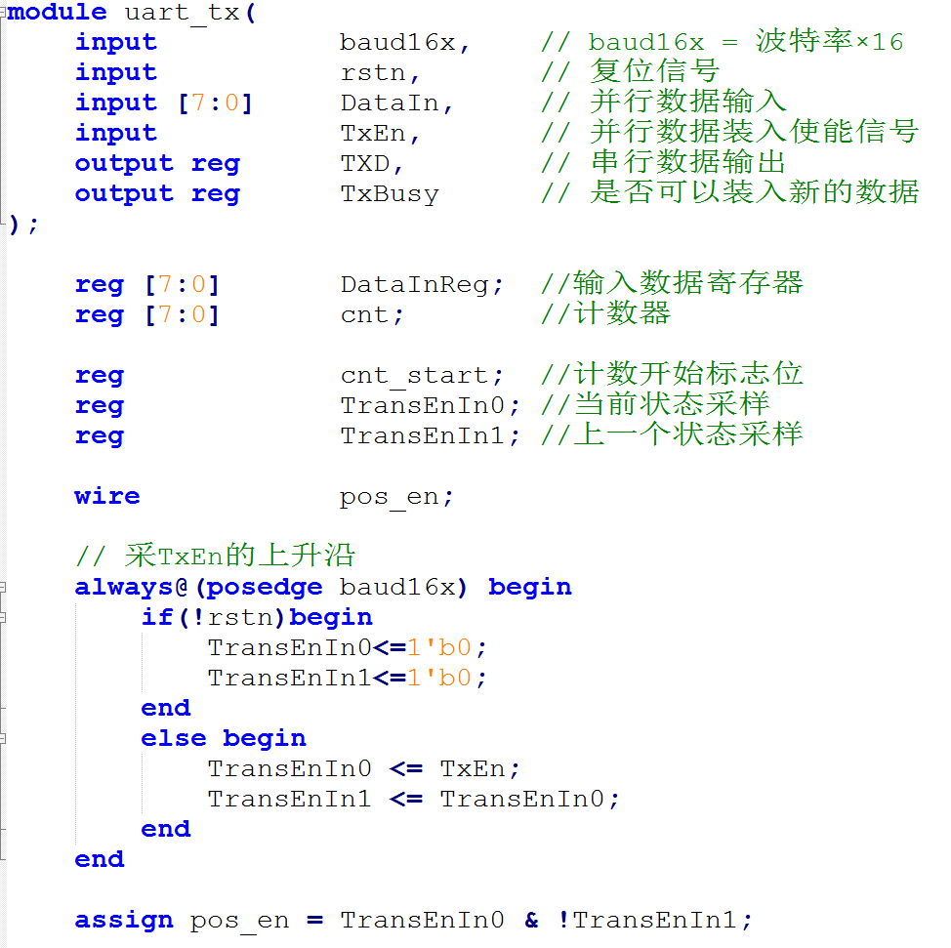
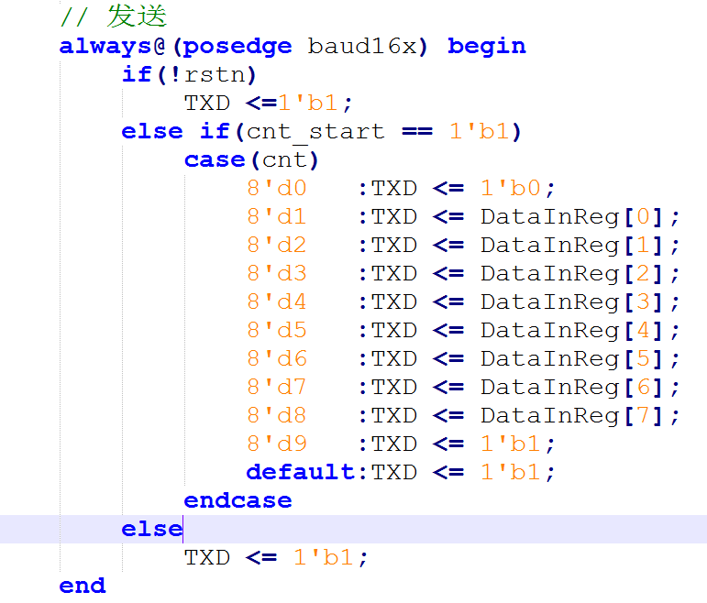
6.4.2 UART的实现
Verilog设计实现UART
发送模块

Slide 38
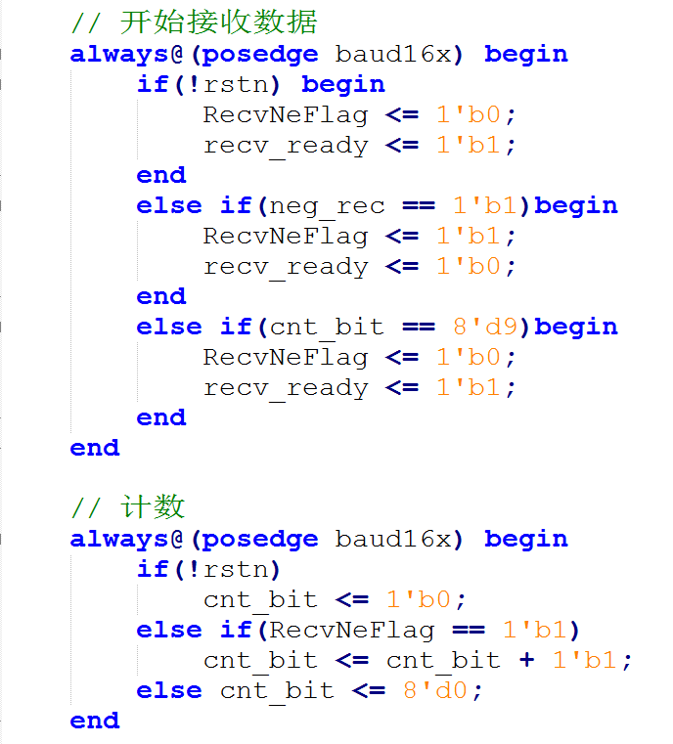
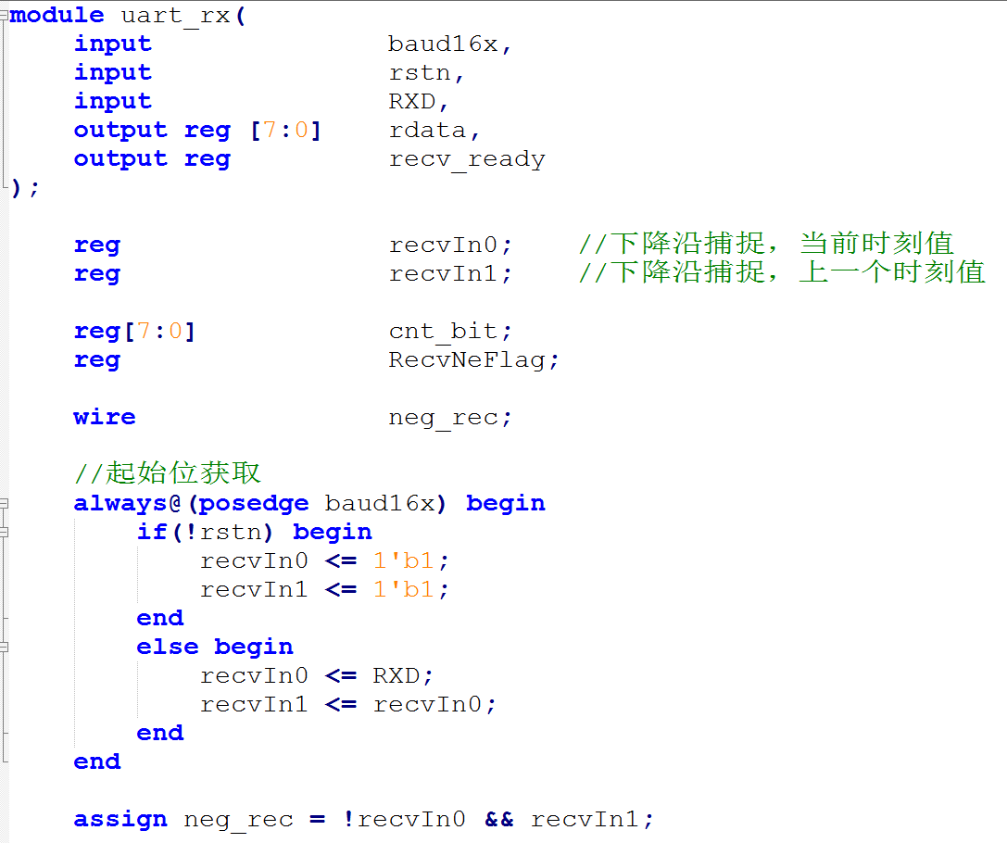
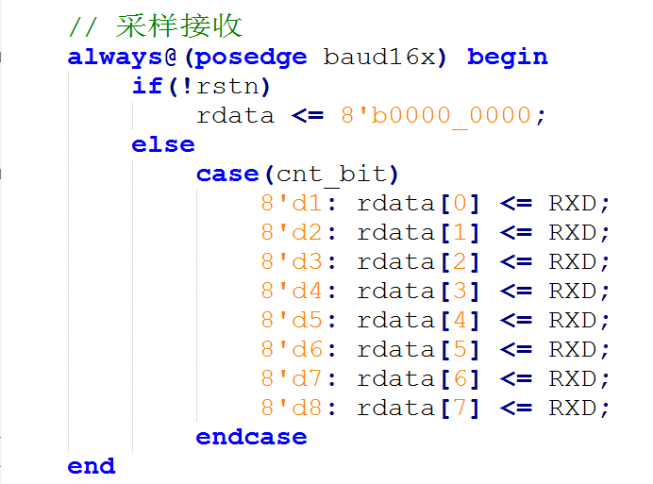
6.4.2 UART的实现
Verilog设计实现UART
接收模块

Slide 39

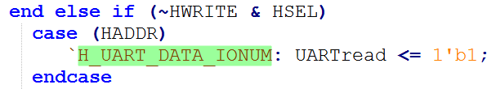
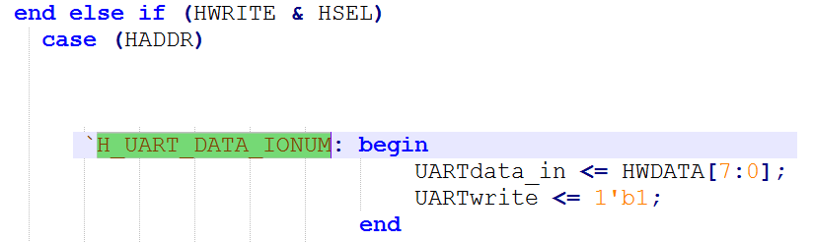
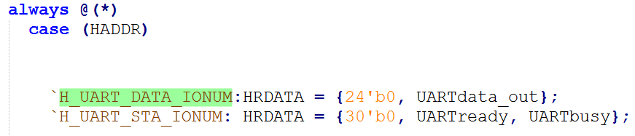
6.4.2 UART的实现
Verilog设计实现UART
UART模块实现
总线及地址译码

Slide 40


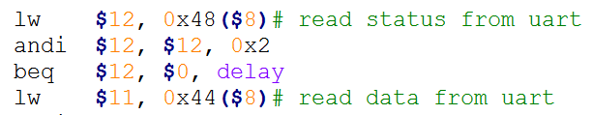
6.4.2 UART的实现
Verilog设计实现UART
应用程序

Slide 41
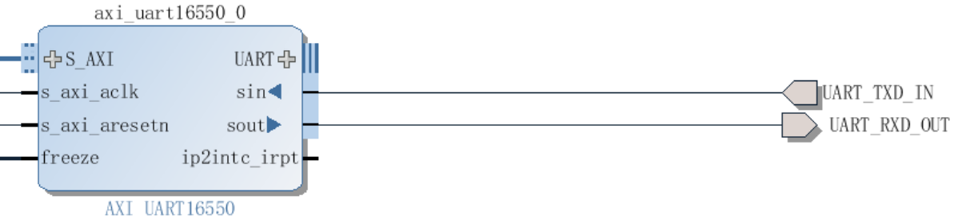
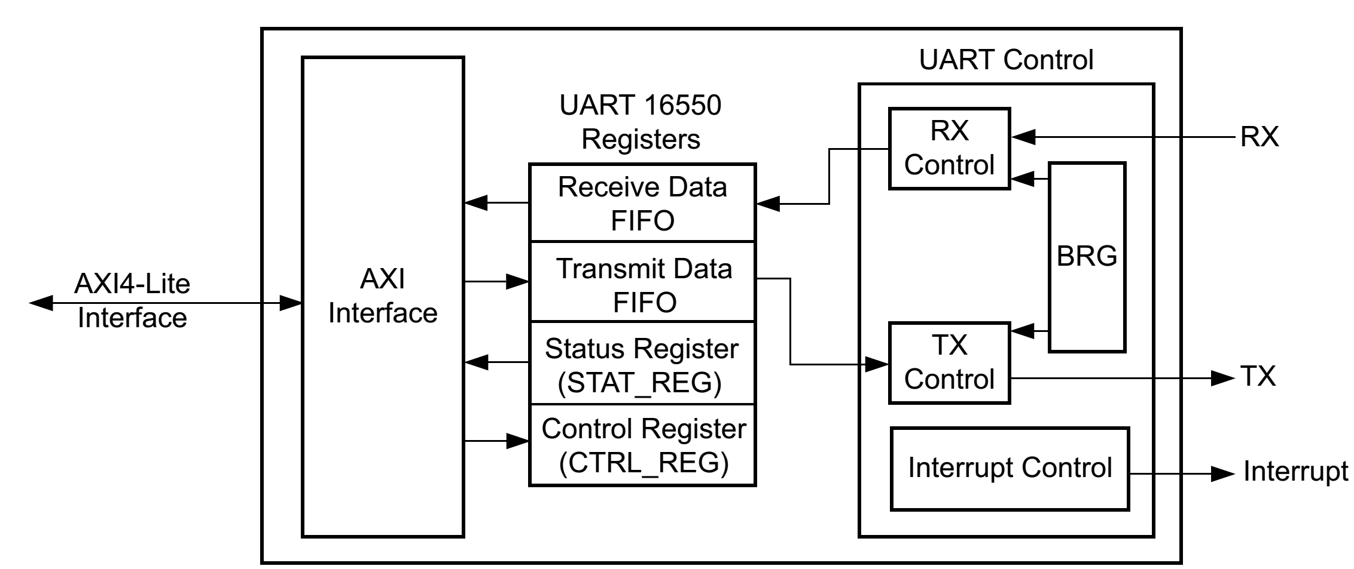
6.4.2 UART的实现
基于AXI4总线的UART IP

Slide 42
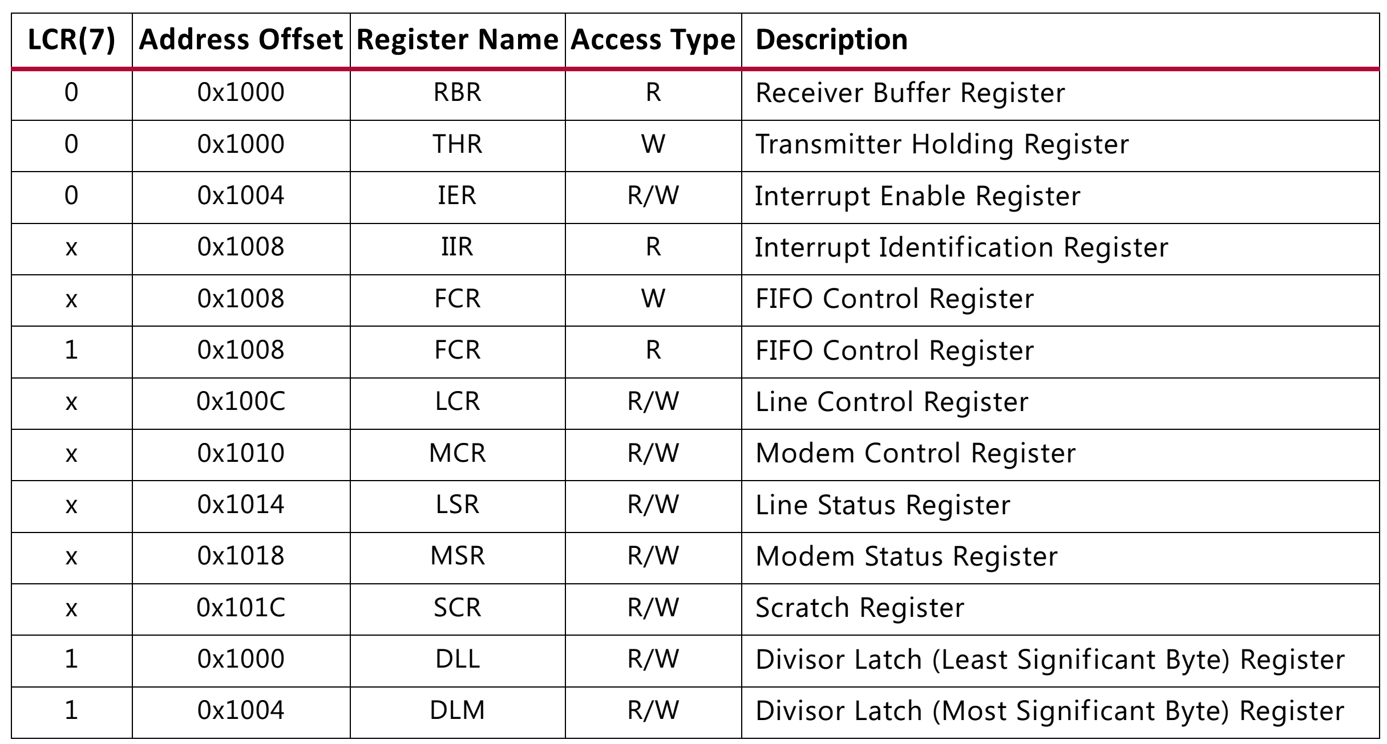
6.4.2 UART的实现
基于AXI4总线的UART IP
寄存器地址

Slide 43
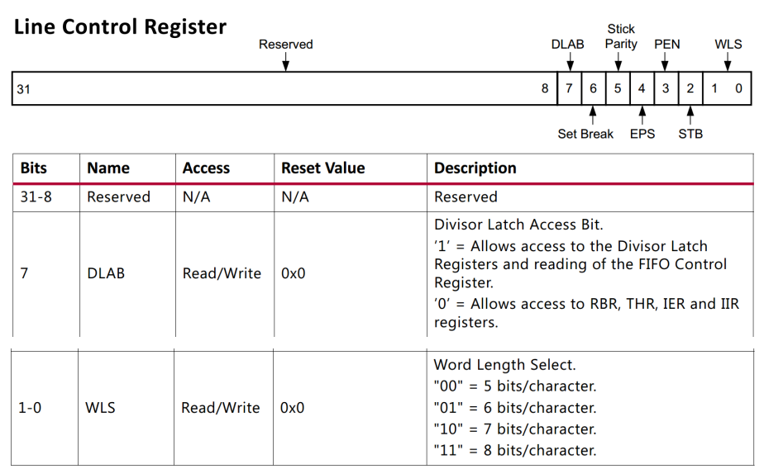
6.4.2 UART的实现
基于AXI4总线的UART IP
寄存器说明

Slide 44
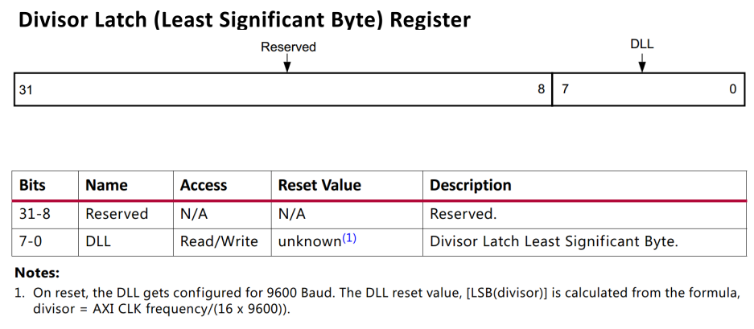
6.4.2 UART的实现
基于AXI4总线的UART IP
寄存器说明

Slide 45
6.4.2 UART的实现
基于AXI4总线的UART IP
UART 16550初始化步骤
设定数据传输格式。例如：数据位（5, 6, 7 或 8），是否有校验位、如果有奇校验还是偶校验，停止位的数量，以及通过LCR寄存器使能波特率设置；
配置中断使能寄存器；
设置FIFO控制寄存器使能或取消FIFO，清空FIFO的内容，以及RCVR FIFO触发等级；
写Diviso Latch寄存器设置波特率；
发生中断时的中断服务。

Slide 46
6.4.2 UART的实现
基于AXI4总线的UART IP
UART 16550初始化实例
波特率：56 Kbps
系统输入时钟：100 MHz
使能接收数据FIFO
数据格式为：8位数据、偶校验、2位停止位

Slide 47
6.4.2 UART的实现
基于AXI4总线的UART IP
初始化步骤
LCR寄存器写入0x0000_0080使能波特率设置；
Divisor Latch寄存器分别写入0x0000_006F（低位）和0x0000_0000（高位），根据波特率计算公式可知此时波特率为56 Kbps；
LCR寄存器写入0x0000_001F，将数据格式设置为8位数据、偶校验、2位停止位；
中断使能寄存器写入0x0000_0011，当发送数据寄存器为空或接收数据寄存器有数据时产生中断；
向发送数据寄存器写入数据，或接收数据寄存器有数据时读取数据。

Slide 48
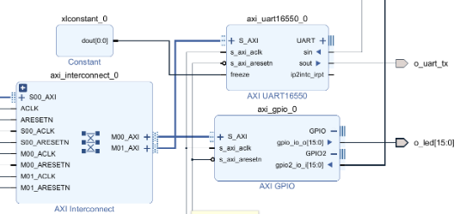
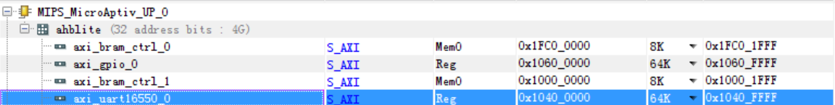
6.4.2 UART的实现
基于AXI4总线的UART IP
UART16550应用

Slide 49
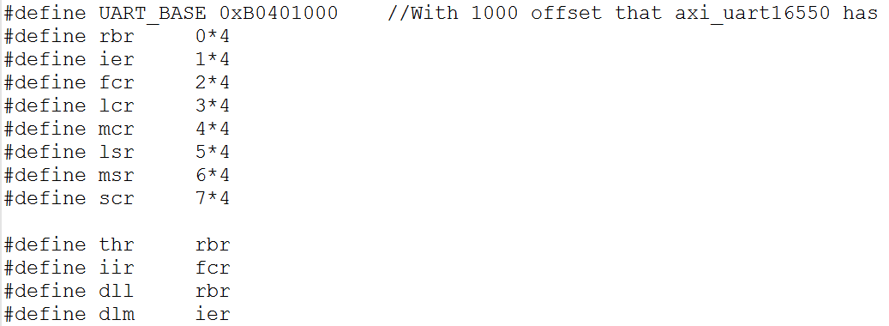
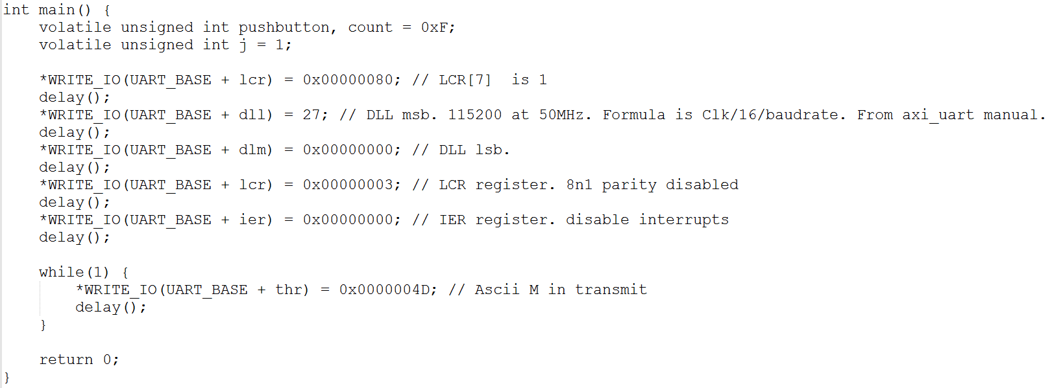
6.4.2 UART的实现
基于AXI4总线的UART IP
UART16550应用

